Slide 1
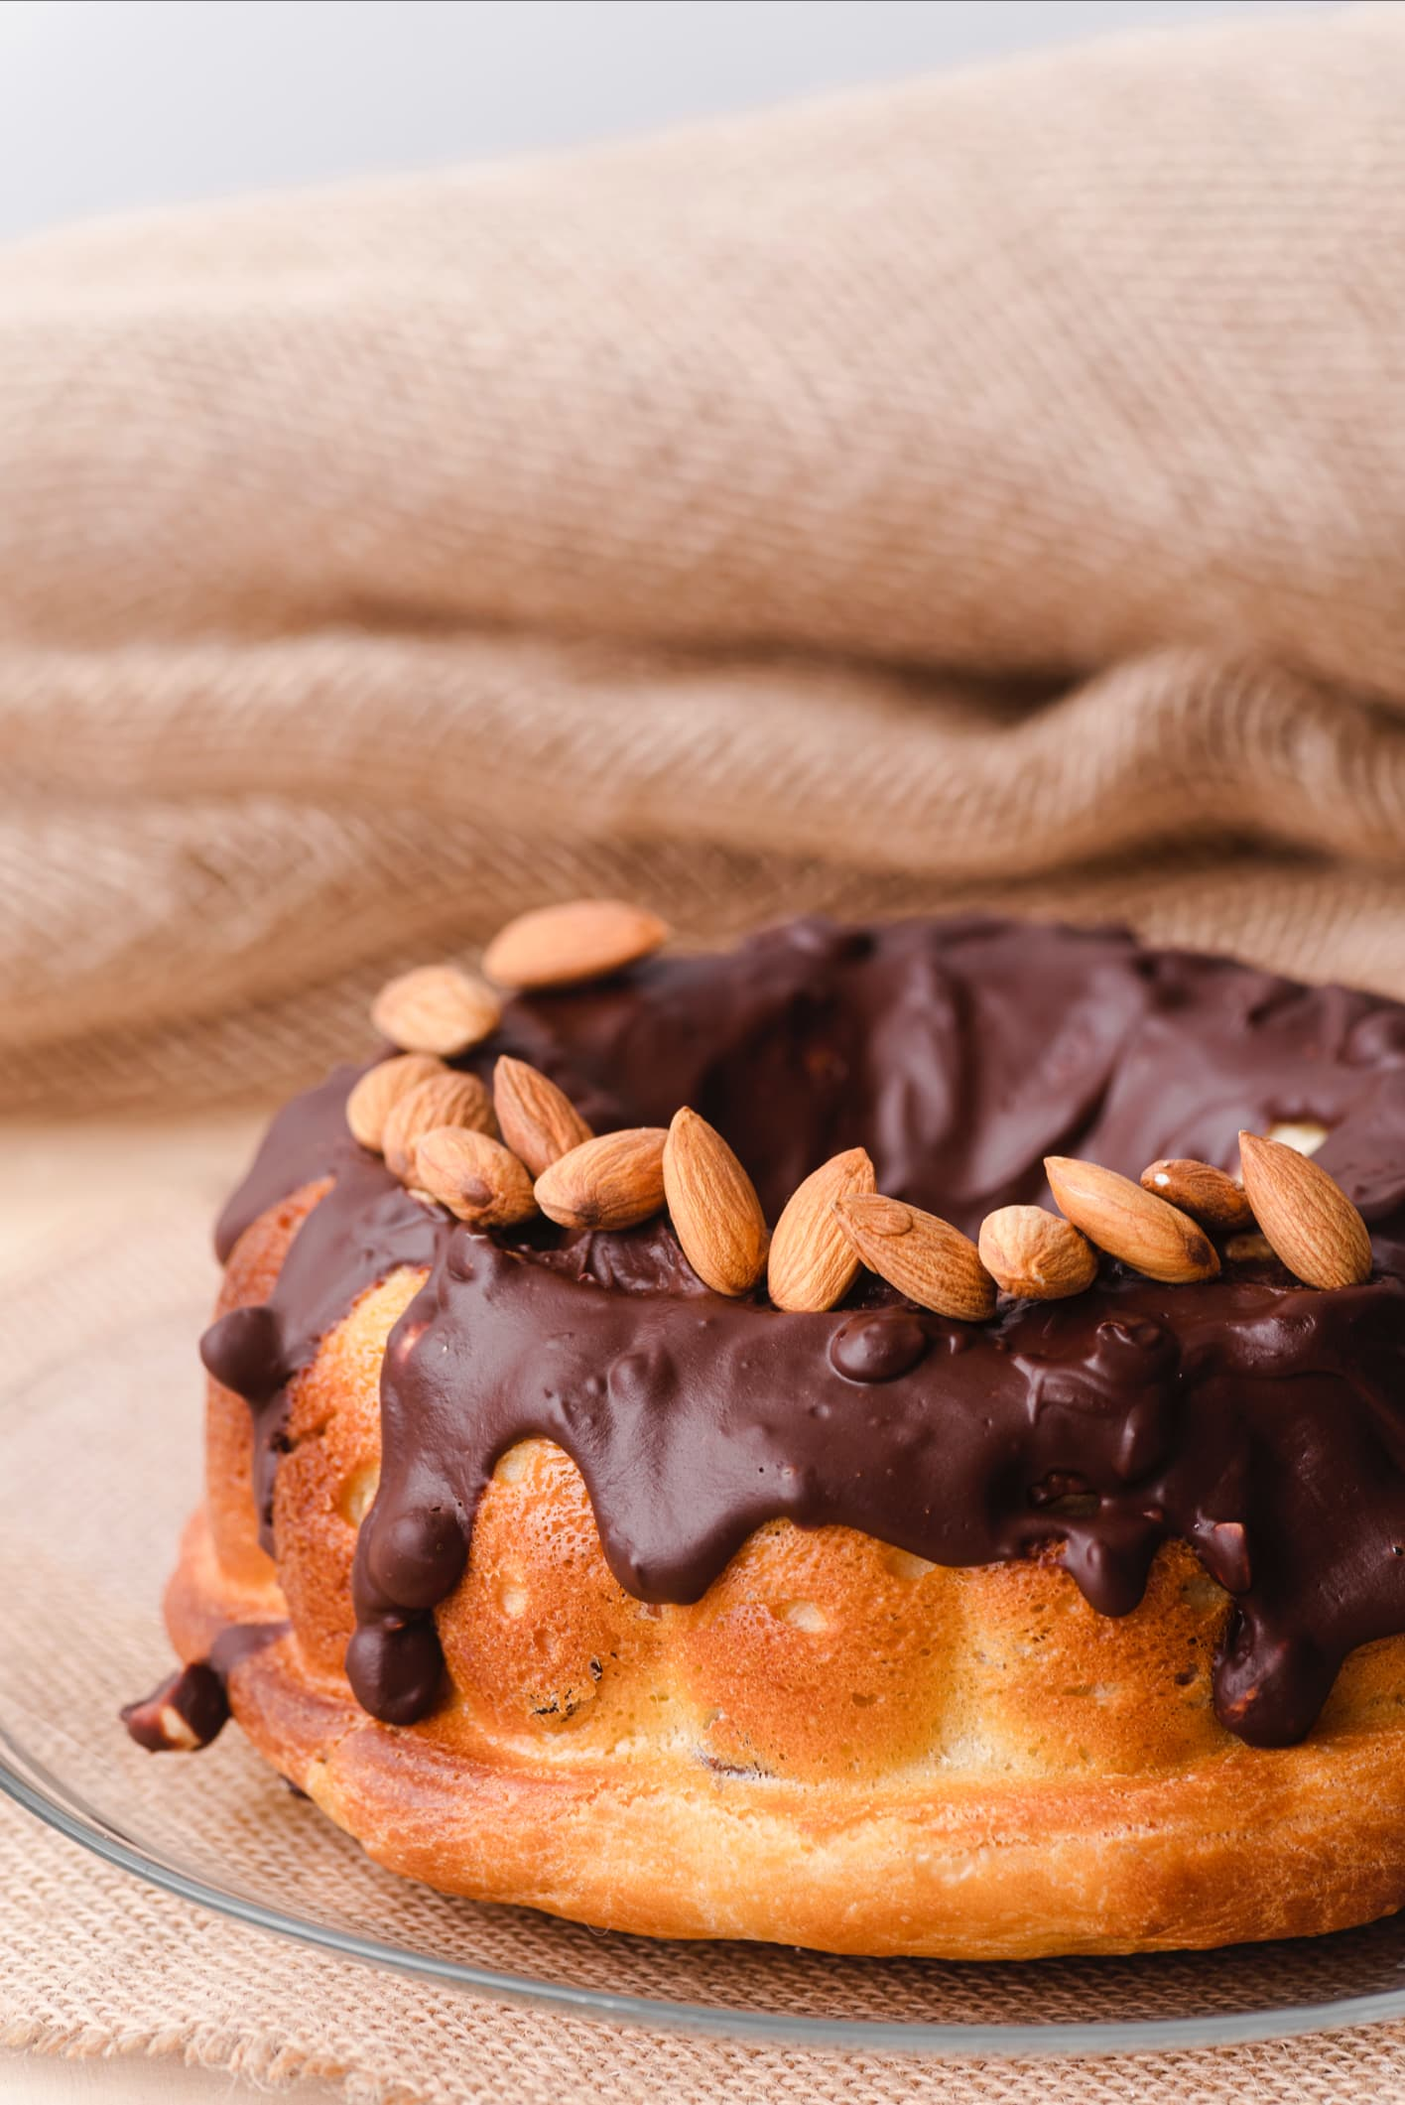
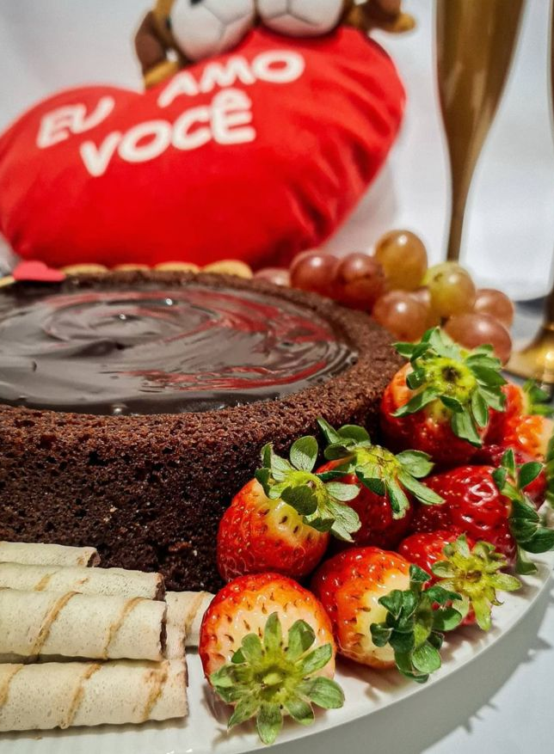

PICNIC CASEIROS
Cliente/Parceira:
Discentes:
Douglas Viana Fernandes
Filipe Iannarelli Caldeira
Guilherme Lage da Costa
Michelli Cristina Silva Freitas
Vinícius Levi Viana de Oliveira

Slide 2
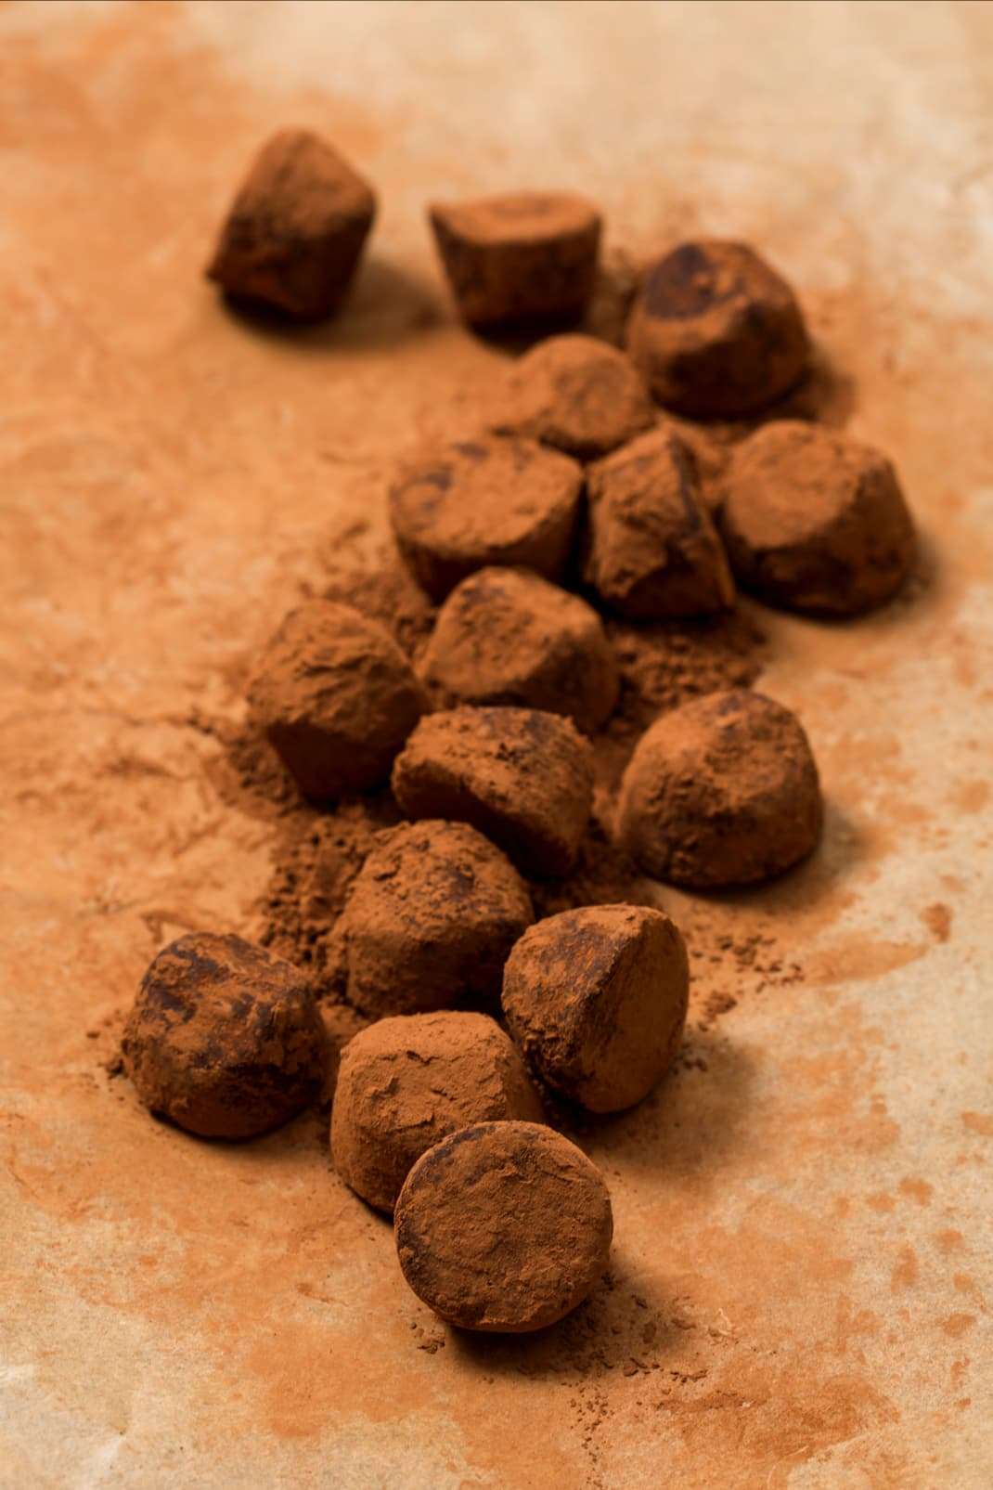
Introdução
Nosso projeto visa desenvolver um sistema sob medida para a Picnic Caseiros, uma empresa dedicada à produção e venda de bolos caseiros e outros alimentos artesanais. Nosso objetivo é otimizar a gestão de insumos, receitas, vendas e fidelização de clientes, impulsionando o crescimento sustentável e a eficiência operacional.

Slide 3
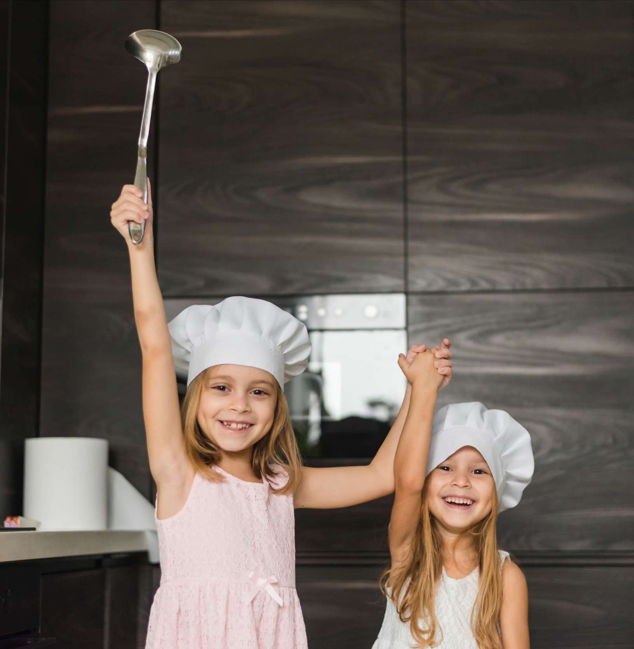
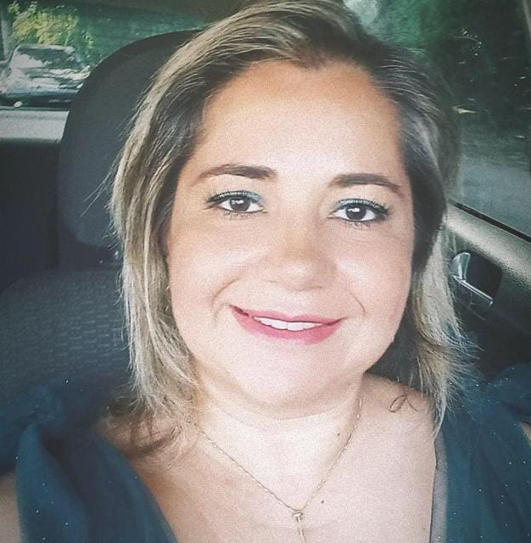
Prazer, Bárbara
A Picnic Caseiros, liderada pela Bárbara, é uma empresa que valoriza a qualidade e a tradição dos alimentos caseiros. Com foco em bolos e doces artesanais, a empresa se destaca por sua atenção aos detalhes e compromisso com a satisfação do cliente. Nossa parceria busca ampliar essas qualidades por meio da tecnologia.

Slide 4
Definição do Problema
A Picnic Caseiros enfrenta desafios na gestão eficiente de insumos, controle de custos, precificação adequada de produtos e na implementação de estratégias eficazes de fidelização de clientes. Essas dificuldades limitam o potencial de crescimento da empresa e afetam a sustentabilidade do negócio.

Slide 5
Solução Proposta
Propomos um sistema integrado que oferece soluções para cadastro e gestão de insumos, fornecedores, clientes e custos, receitas, e precificação inteligente para suporte às tomadas de decisões (descontos, canais de vendas).

Slide 6
Modelagem da solução
Para construir uma solução sólida que atendesse às necessidades do cliente, realizamos modelagens minunciosas com:
Diagramas lógicos
Entidade-relacionamento
Casos de uso

Slide 7
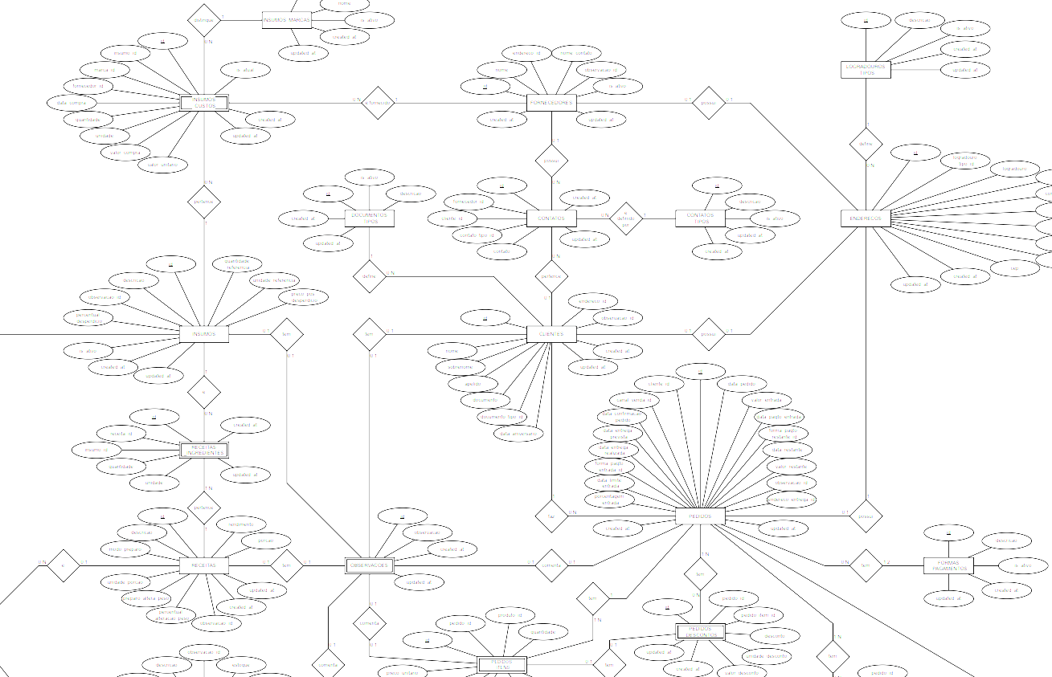
Diagrama de entidade-relacionamento

Slide 8
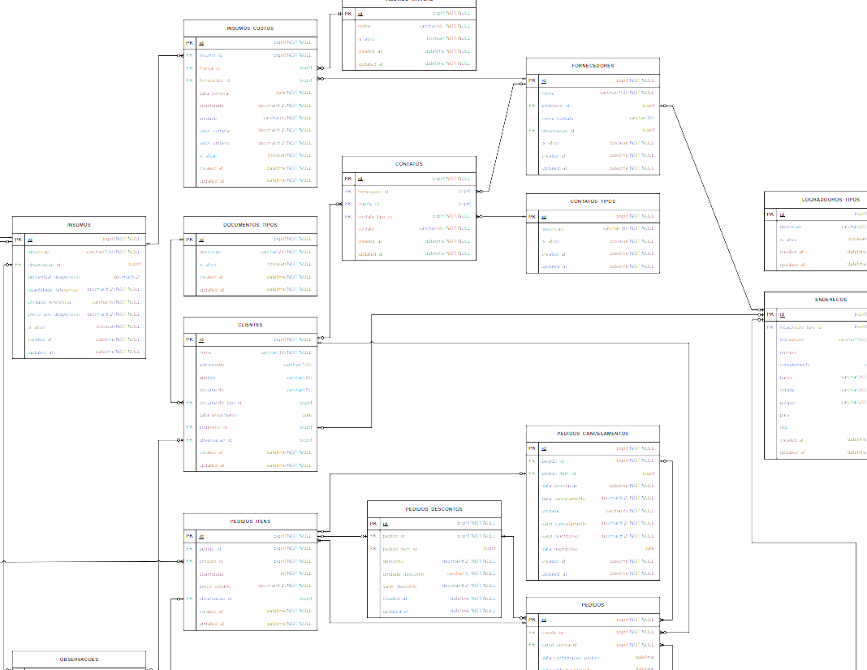
Diagrama lógico

Slide 9
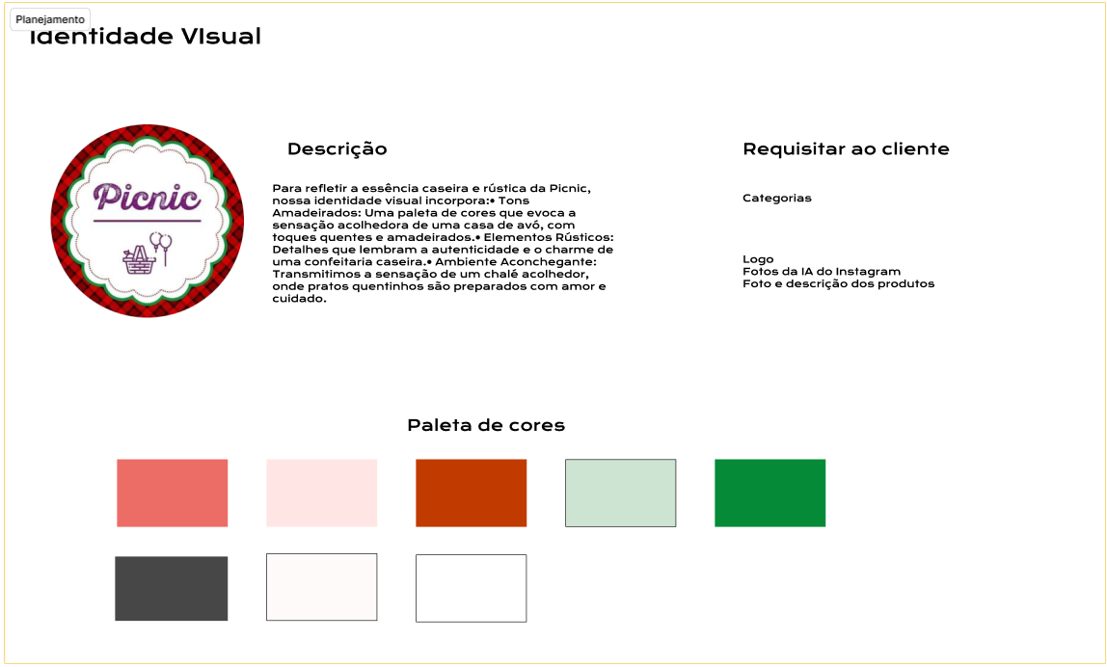
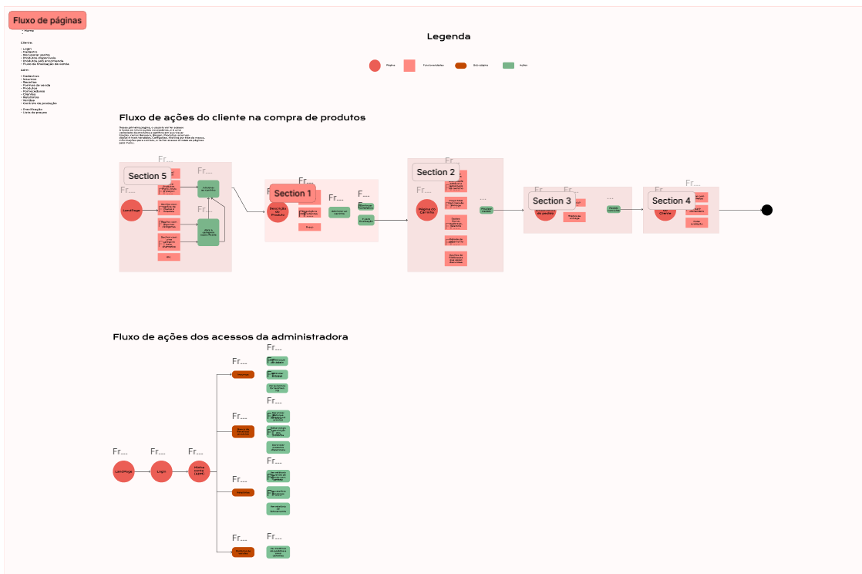
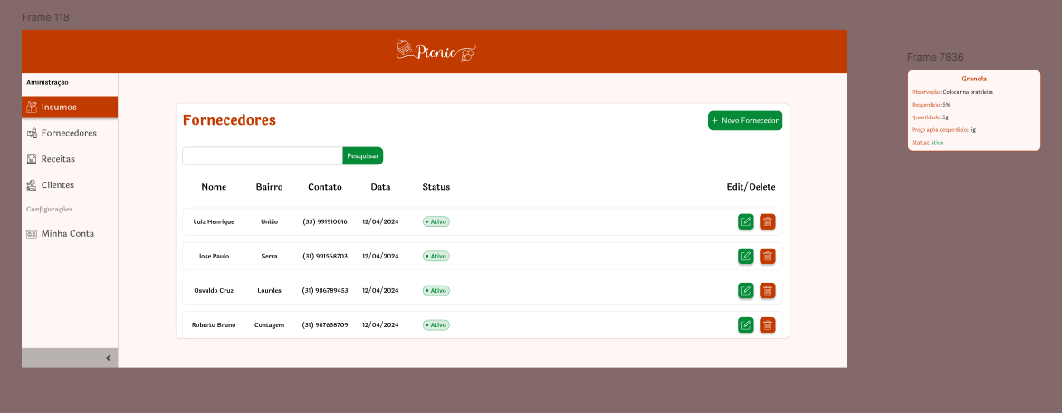
Experiência e Interface do usuário (UX/UI)
Foi feita uma pesquisa UX na fase da modelagem do projeto com a cliente, onde coletamos as informações necessárias para formulação de identidade visual, bem como fluxogramas da jornada de usuário, e protótipos das telas que seriam desenvolvidas.

Slide 10

Metodologia
Metodologia ágil
Sprints de duas a quatro semanas com entregas incrementais
Erramos rápido

Slide 11










Tecnologias/Ferramentas Utilizadas
Figma
Laravel
GitHub
HTML
JS
draw.io
Postgres
VS Code
CSS
AWS

Slide 12
Lições aprendidas
A adoção do PHP como linguagem principal facilitou a implantação de soluções com agilidade, por conta dos seus frameworks
Por conta da grande quantidade de regras de negócio, tivemos alta dependência do cliente
A implementação por sprints nos permitiu errar rápido, e, consequentemente, fazer os ajustes mais rapidamente
Tivemos uma curva de aprendizado inicial acentuada pois a maioria dos integrantes do grupo não possuíam conhecimento de PHP.

Slide 13
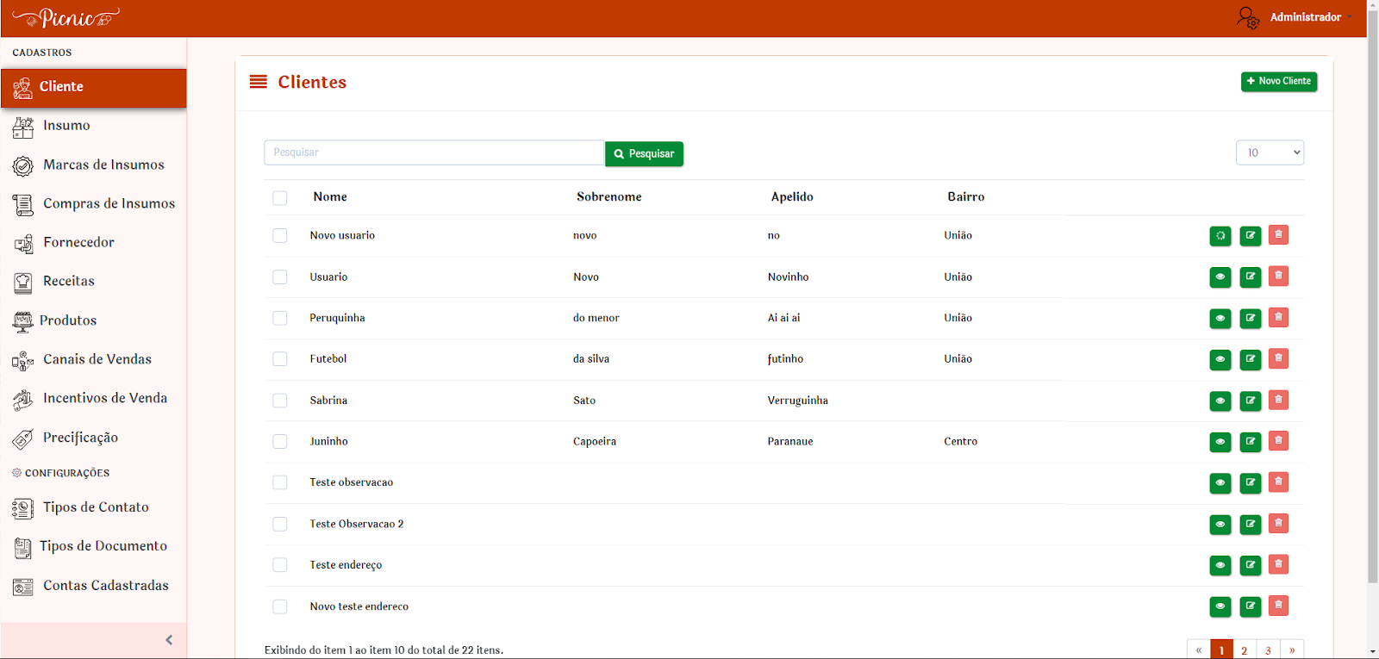
Resultado final
Visualização de dados​

Slide 14
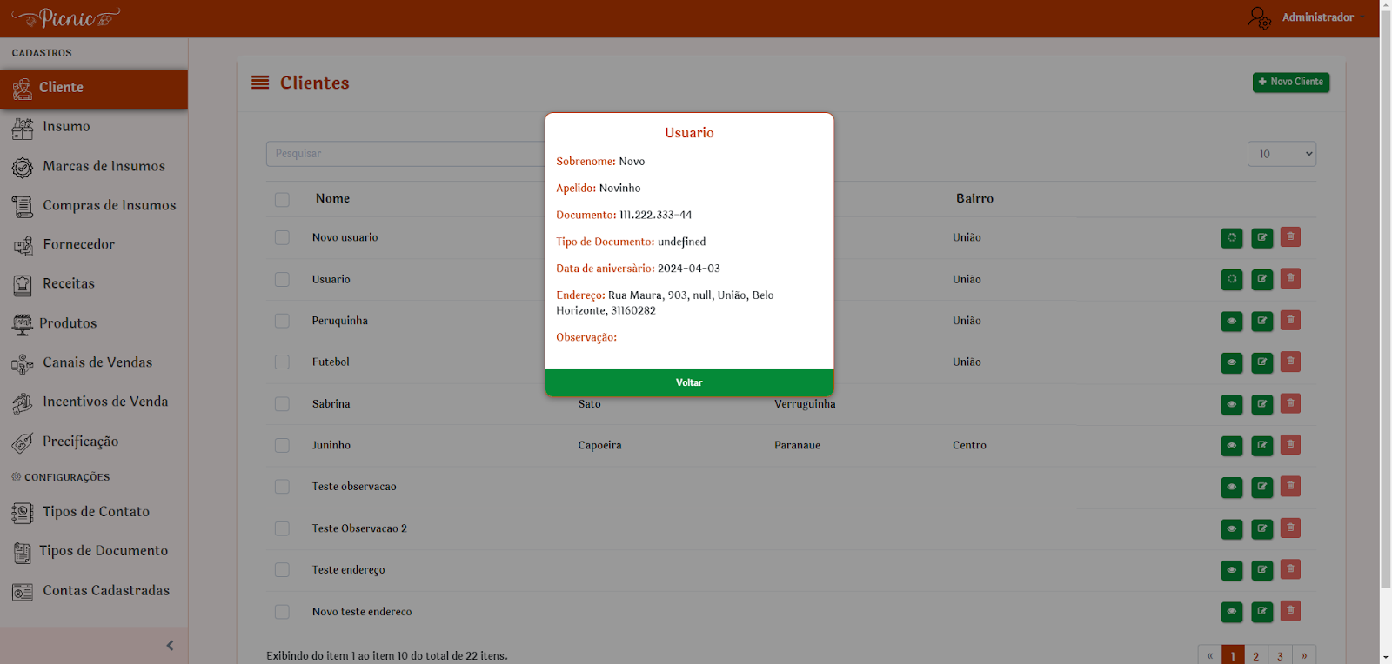
Resultado final
Visualização de dados

Slide 15
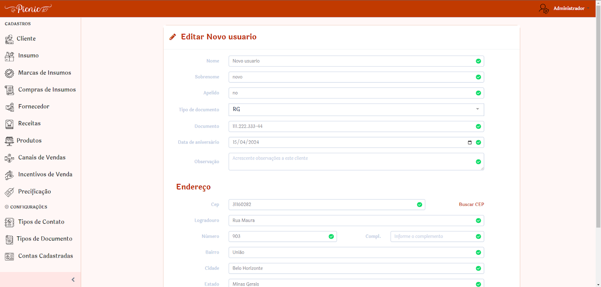
Resultado final
Edição de dados

Slide 16
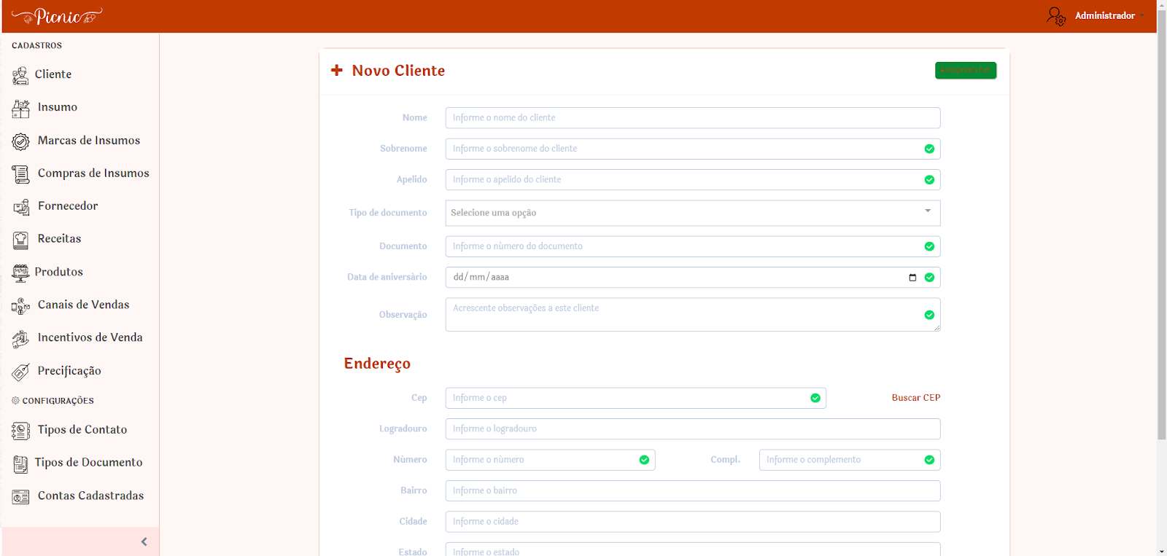
Resultado final
Adição de dados​

Slide 17
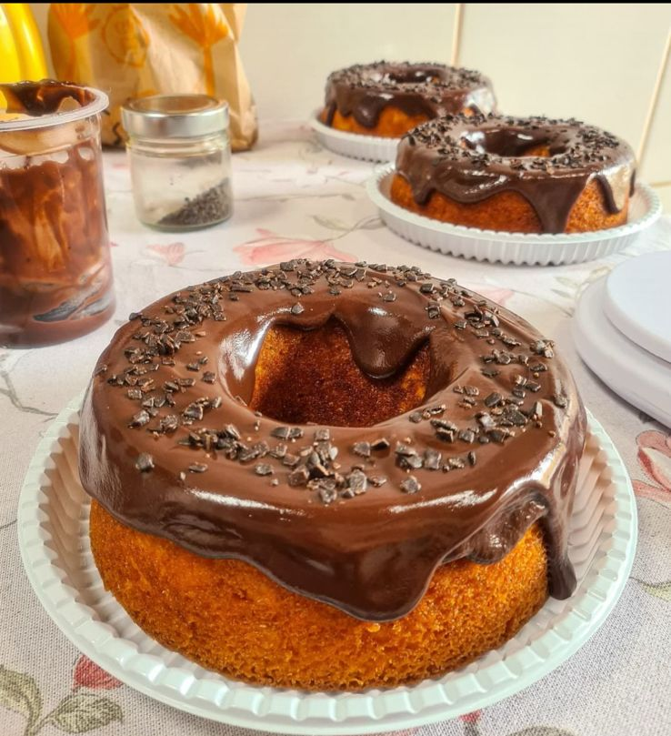
Obrigado(a)
Cliente/Parceira:
Discentes:
Douglas Viana Fernandes
Filipe Iannarelli Caldeira
Guilherme Lage da Costa
Michelli Cristina Silva Freitas
Vinícius Levi Viana de Oliveira

